Slide 1
Tin 3 – Tuần 14
Bên trong máy tính có gì nhỉ?
Chíp vi xử lý (Microprocessor Chip)
(SGK tập 2 trang 8)

Slide 2
Nội dung
Phần cứng máy tính
Các thiết bị ngoại vi
Bên trong máy tính có gì?
Khái niệm của Chip vi xử lý
Chức năng của Chip vi xử lý

Slide 3
Chủ đề B: Phần cứng máy tính Bài 1: Chào bạn, tớ là máy tính
Trong bài học này, bạn sẽ tìm hiểu các loại máy tính khác nhau và học một số thuật ngữ cơ bản về phần cứng máy tính:
Bits và bytes
Mega, giga, tera, hay peta
Hertz và gigahertz
Đơn vị xử lý trung tâm (CPU)
Chíp vi xử lý (Microprocessor Chip)
Bộ nhớ ROM và RAM
Kiểu lưu trữ “bốc hơi” và “không bốc hơi”
Các loại thiết bị

Slide 4

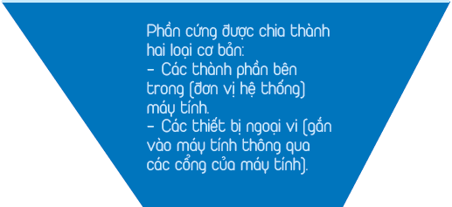
PHẦN CỨNG MÁY TÍNH
Máy tính là một “hệ thống” hoàn chỉnh bao gồm nhiều thành phần và các thiết bị đi kèm.
Các thành phần và các thiết bị đi kèm này được gọi là tập hợp các phần cứng (hardware)
Phần cứng được chia thành 2 loại cơ bản:
Thành phần bên trong (đơn vị hệ thống) máy tính.
Các thiết bị ngoại vi gắn vào máy tính thông qua các cổng của máy tính

Slide 5
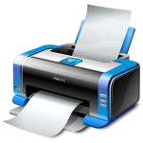
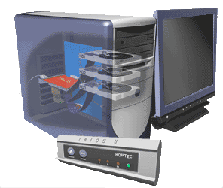
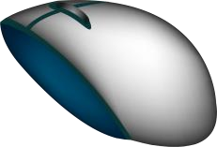
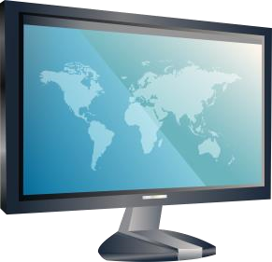
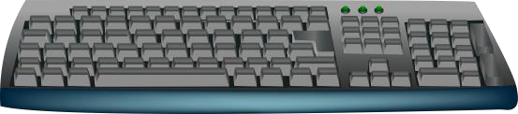
CÁC THIẾT BỊ NGOẠI VI
Thiết bị xuất
(Output Device)
Thiết bị nhập
(Input Device)
Đưa dữ liệu vào máy tính
Máy tính xuất dữ liệu ra
☞

Slide 6
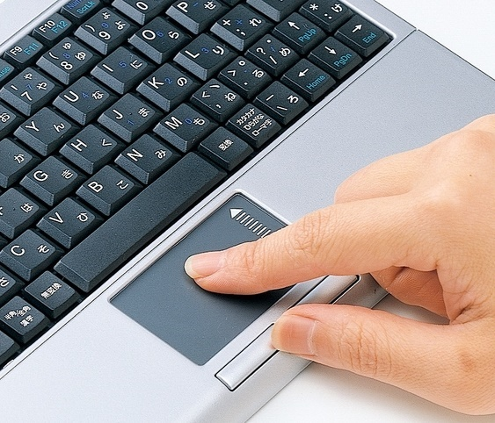
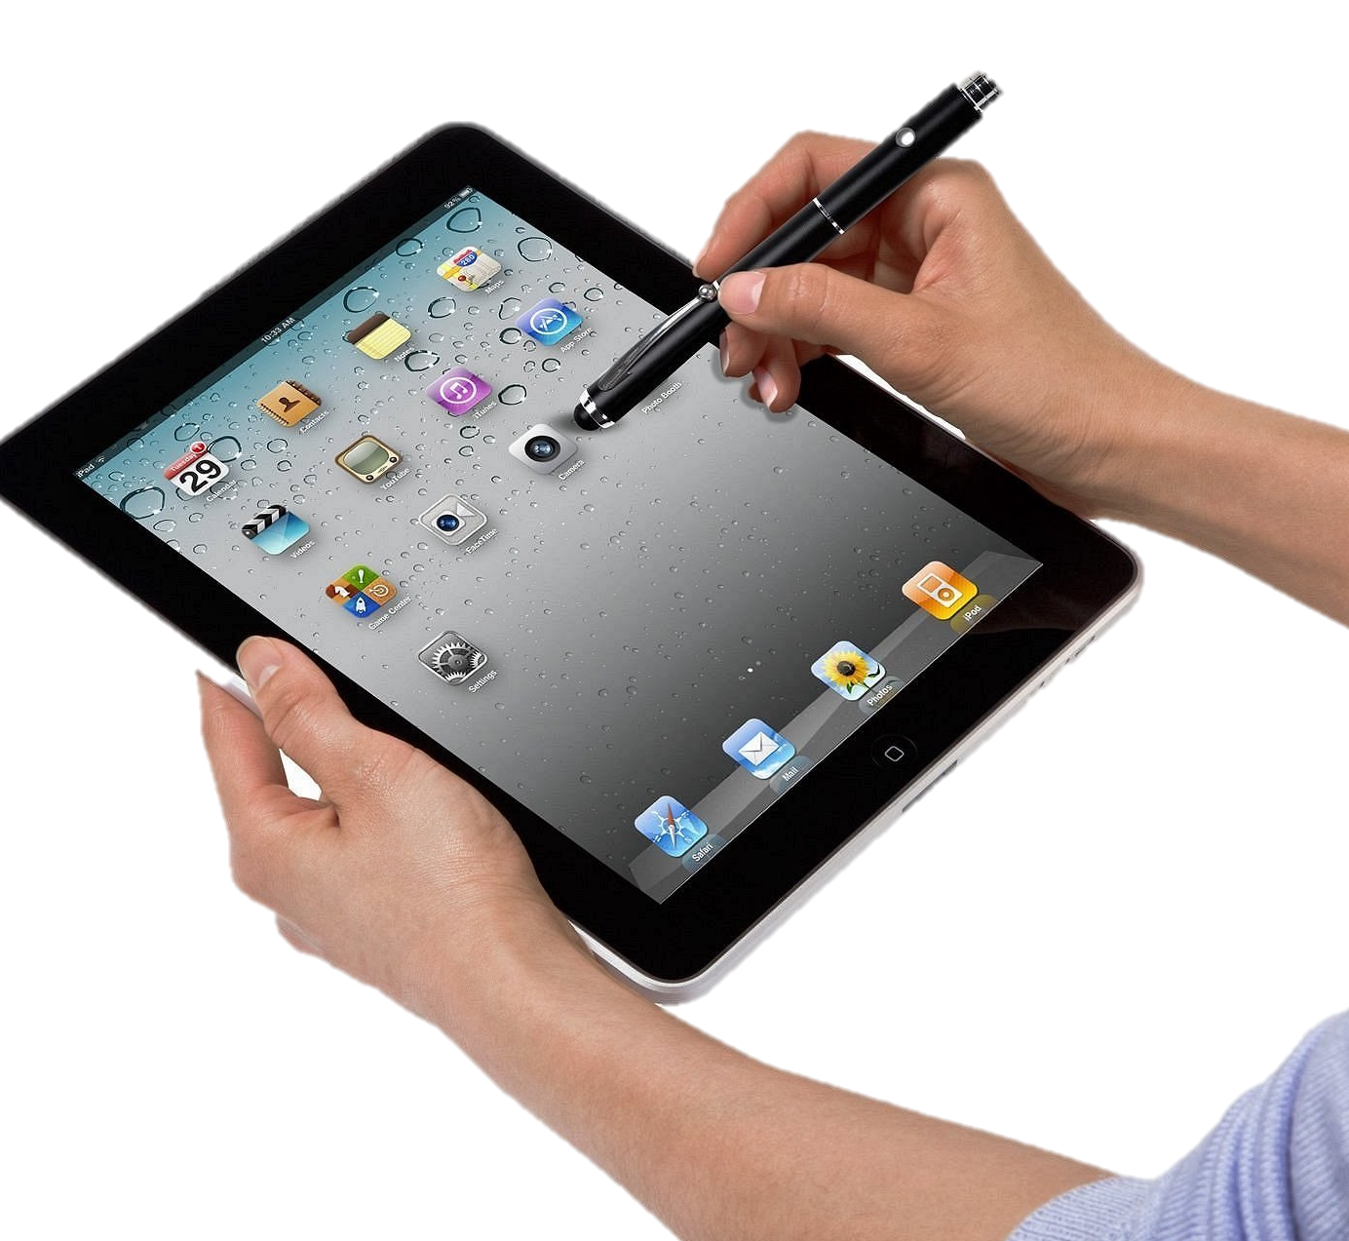
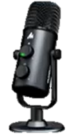
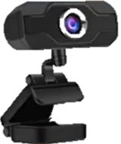
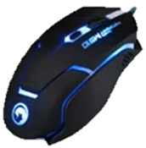
CÁC THIẾT BỊ NGOẠI VI
Thiết bị nhập
Micro
Webcam
Bàn phím, Chuột và Bàn di chuột
Bút từ
(Stylus)

Slide 7
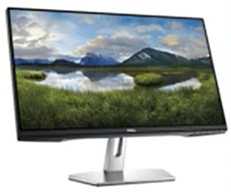
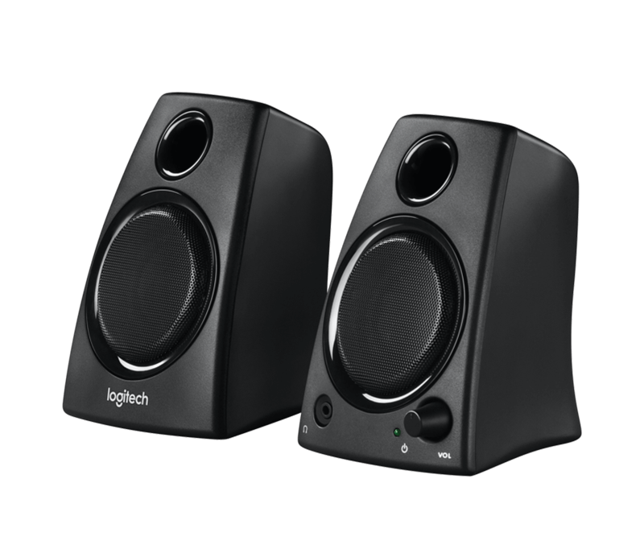
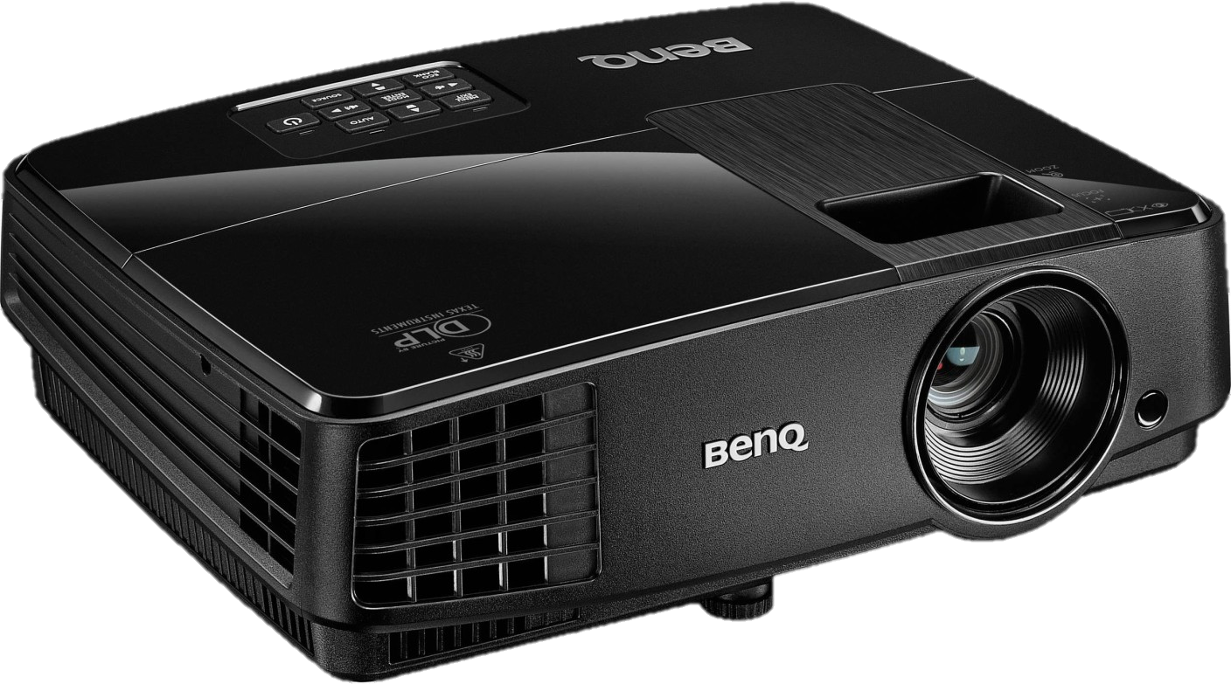
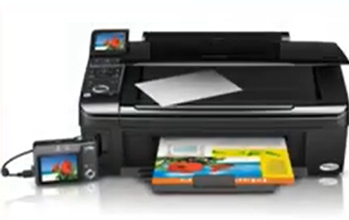
CÁC THIẾT BỊ NGOẠI VI
Thiết bị xuất
Màn hình
(Monitor)
Máy chiếu
(Projector)
Loa
(Speaker)
Máy in
(Printer)

Slide 8
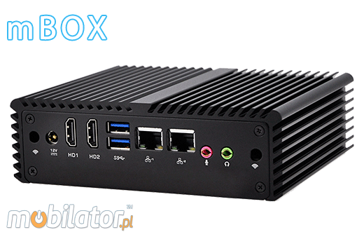

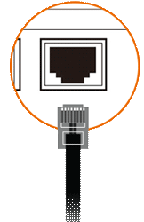
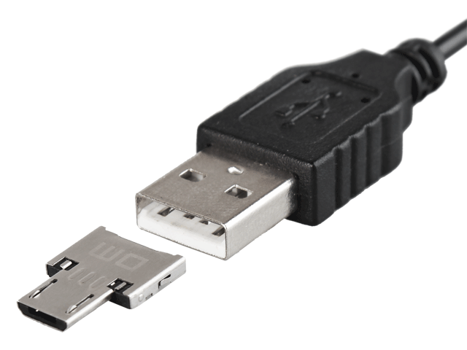
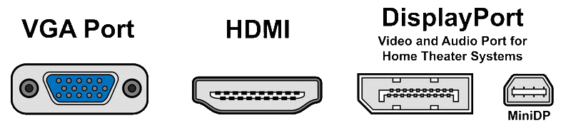
Kết nối với các thiết bị ngoại vi (Peripherals)
Cho phép kết nối máy tính vào hệ thống mạng (Network Ports)
Cho phép kết nối Màn hình, Máy chiếu, thậm chí là TV đến máy tính (Video Ports)
Cho phép kết nối 127 loại thiết bị khác nhau đến máy tính (USB – Universal Serial Bus)
Chuyển âm thanh đến Loa hoặc Tai nghe (Audio port)

Slide 9
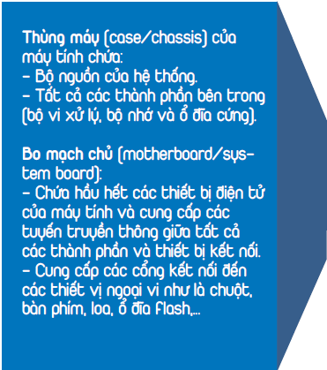
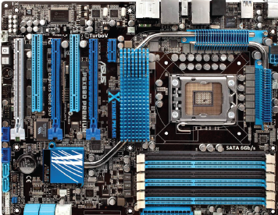
Bên trong máy tính có gì nhỉ?
Thùng máy (case/chassis) của máy tính chứa:
Bộ nguồn của hệ thống.
Tất cả các thành phần bên trong (bộ xử lý, bộ nhớ và ổ đĩa cứng).
Bo mạch chủ (motherboard/ system board)
Chứa hầu hết các thiết bị điện tử của máy tính và cung cấp các tuyến truyền thông giữa tất cả các thành phần và thiết bị kết nối đến.
Cung cấp các cổng kết nối đến các thiết bị ngoại vi như chuột, bàn phím, loa, ổ đĩa flash

Slide 10
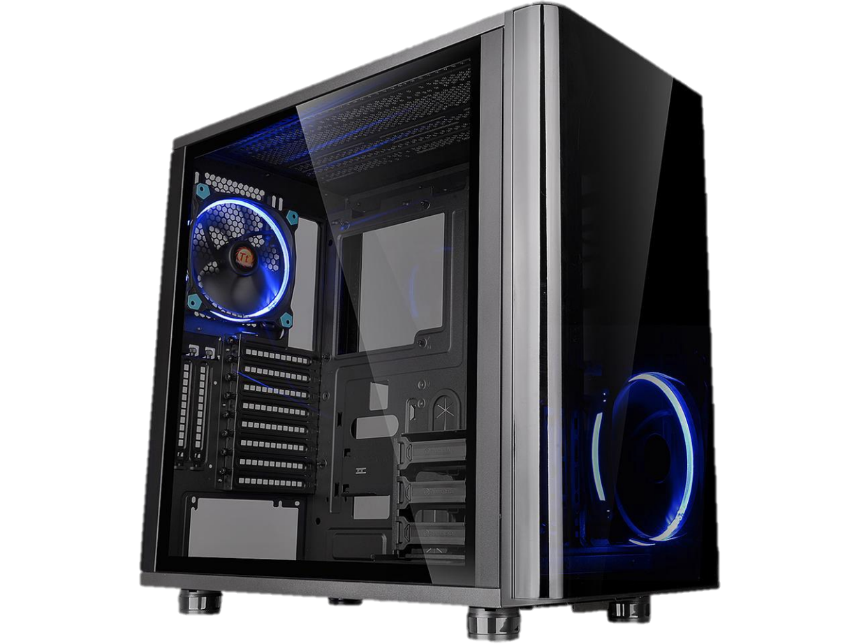
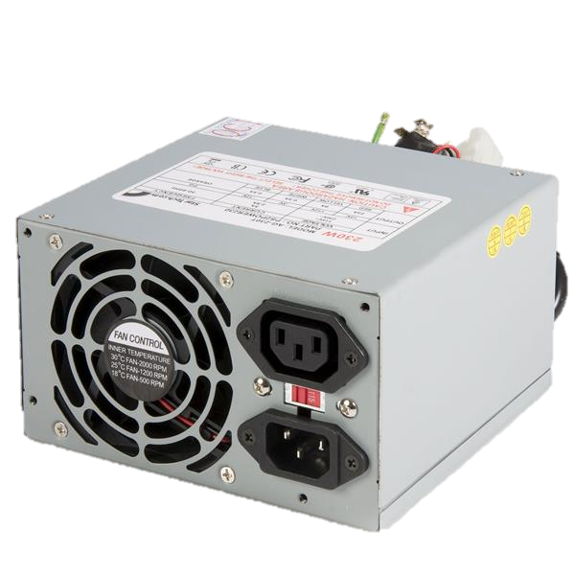
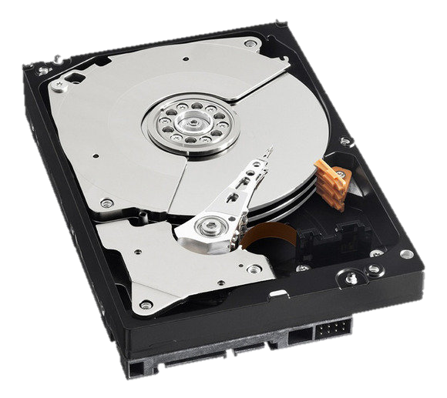
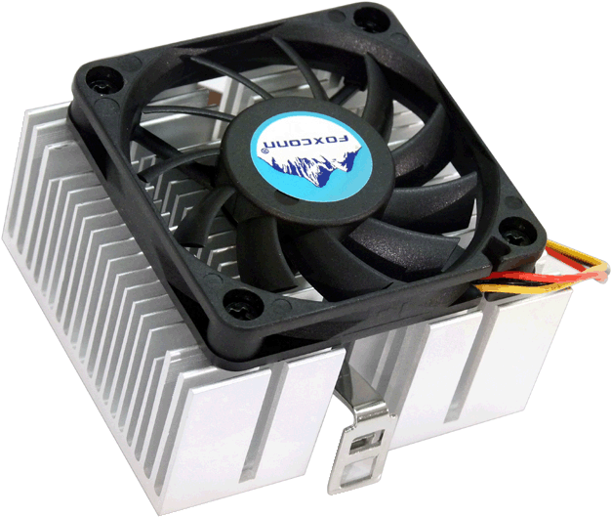

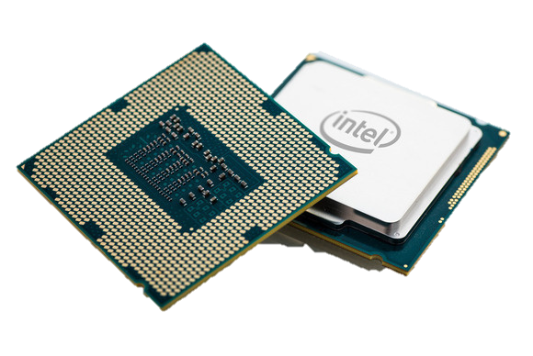
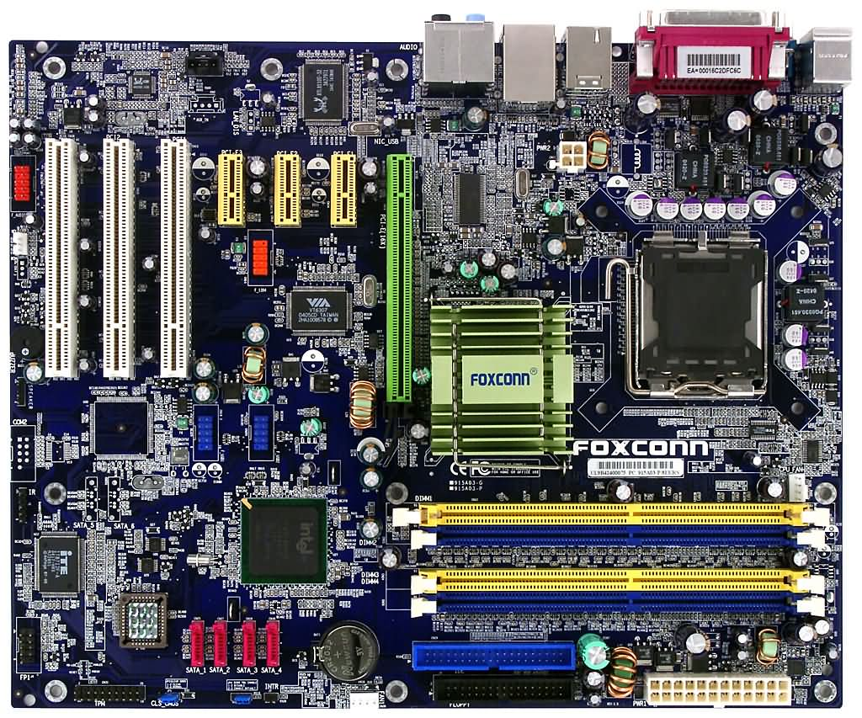
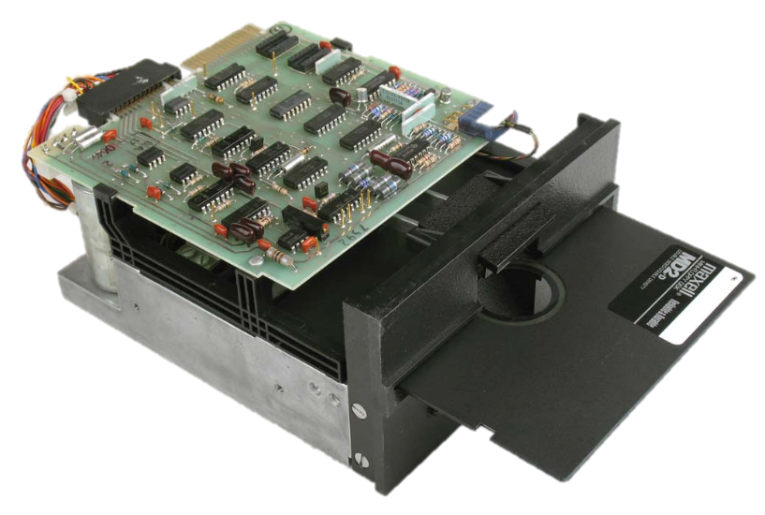
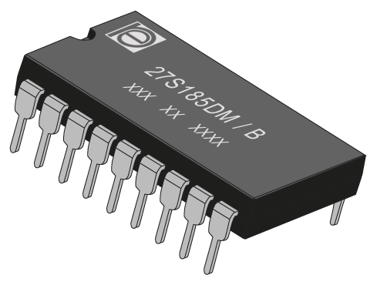
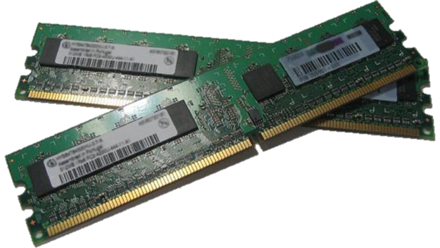
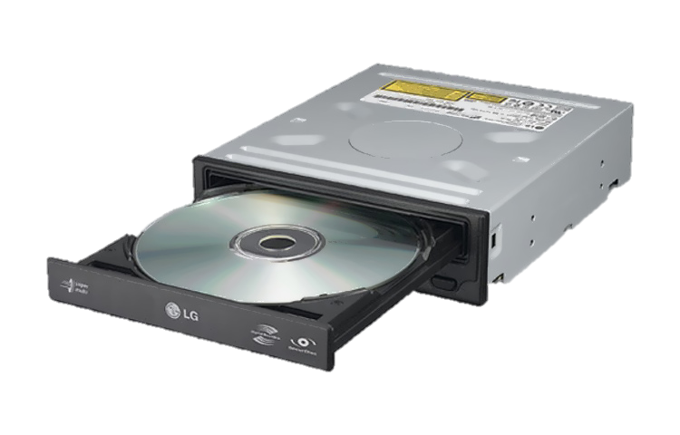
Bên trong máy tính có gì?
☞
Bộ nhớ truy cập ngẫu nhiên
(RAM: Random Access Memory)
Ổ đĩa Quang
(Optical Drive)
Ổ đĩa cứng
(Hard Drive)
Ổ đĩa mềm
(Floppy Drive)
Quạt CPU
(CPU Fan)
Bộ cấp nguồn
(Power Supply)
Chip Vi xử lý
(CPU: Central Processing Unit)
Bộ nhớ chỉ đọc
(ROM: Read Only Memory)
Bo mạch chủ
(Mainboard)

Slide 11
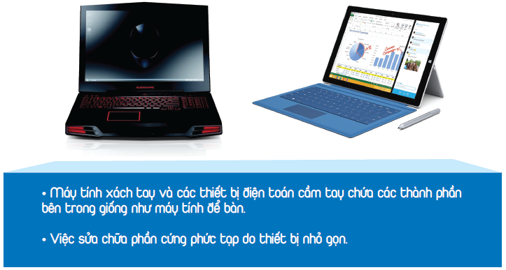
Bên trong máy tính có gì nhỉ?
Máy tính xách tay và các thiết bị điện toán cầm tay chứa các thành phần bên trong giống như máy tính để bàn.
Việc sửa chữa phần cứng phức tạp do máy tính nhỏ gọn.

Slide 12
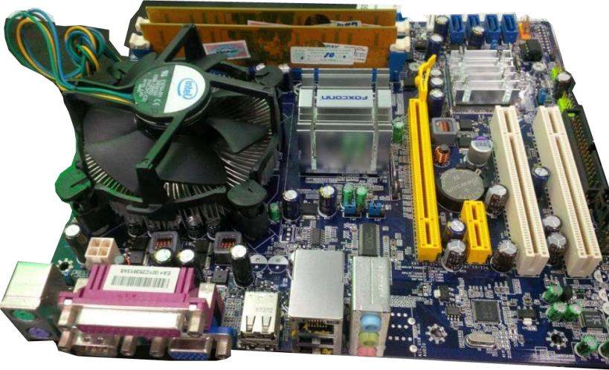

Xác định tên của thiết bị?
2
Bộ nhớ RAM
1
Quạt giải nhiệt CPU
Bo mạch chủ
3

Slide 13
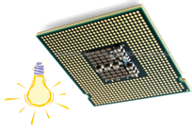
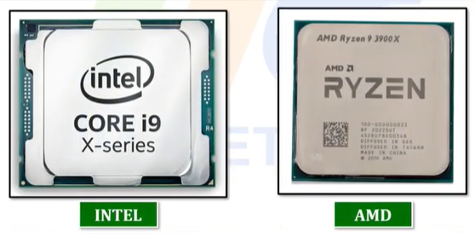
Chíp vi xử lý (Microprocessor Chip)
Chíp vi xử lý thường được gọi là bộ não máy tính.
Chức năng: nhận và xử lý dữ liệu của chương trình phần mềm.
Tên gọi khác: đơn vị xử lý trung tâm (CPU: Central Processing Unit)

Slide 14
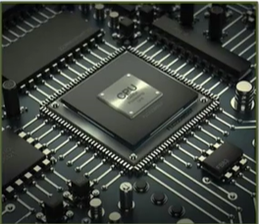


Chức năng của chip vi xử lý
Được coi là Bộ não máy tính.
Nhận dữ liệu và xử lý dữ liệu
Giúp máy tính có thể vận hành và xử lý chơn chu mọi tác vụ yêu cầu
Chip vi xử lý

Slide 15
Dặn dò
Làm đề cương ôn tập toàn bộ kiến thức đã học trong HK1

